Slide 1
รู้จักตนเอง
อาชีพในฝันและแผนการเงินเพื่อฝันที่เป็นจริง

Slide 2
หัวข้อเนื้อหา
1
รู้จัก “อาชีพ” ตนเอง
รู้จัก “การเงิน” ตนเอง
2
Notes:
บทพูด เรามาทำความรู้จัก 2 เรื่องใหญ่ในชีวิคของเรา ได้แก่ 1) อาชีพ 2) การเงิน

Slide 3
รู้จัก “อาชีพ” ตนเอง
1
ค้นหาอาชีพในฝันและเป้าหมายในการใช้ชีวิต
Notes:
บทพูด
อย่างแรกเลยที่ควรรู้จักคือ การรู้จักอาชีพของตนเอง แต่ก่อนจะไปค้นหาอาชีพของตนเองในอนาคต
ขอชวนน้อง ๆ คิด ชวนน้อง ๆ คุยสัก 2-3 คำถาม

Slide 4
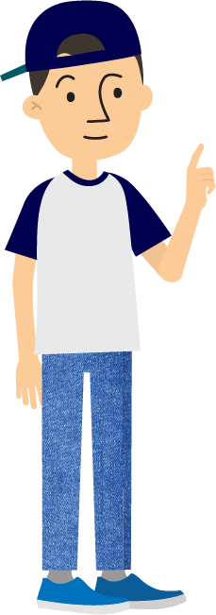
รู้จัก “อาชีพ” ของตนเอง
อาชีพคืออะไร?
งานที่ทำโดย “ลงแรง”
หรือใช้ “ความรู้ความสามารถ” ที่มี
เพื่อแลกกับ
“ผลตอบแทนจากการทำงาน”
Notes:
บทพูด
ชวนคิดชวนคุย (ให้ผู้เรียนตอบก่อนทุกคำถาม แล้วค่อยอธิบายเสริม/สรุป)
Q1: อาชีพคืออะไร?
งานที่ทำโดย “ลงแรง” หรือ ใช้ “ความรู้ความสามารถ” ที่มี เพื่อแลกกับผลตอบแทนจากการทำงาน
ผลตอบแทนที่ได้จากการทำงาน ก็มีหลายรูปแบบ แต่ส่วนใหญ่จะอยู่ในรูปแบบของเงิน เช่น เงินเดือน ค่าจ้าง กำไรจากการขาย

Slide 5
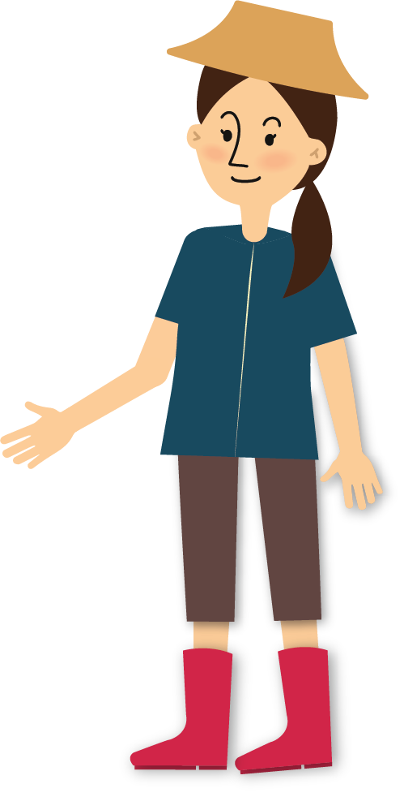
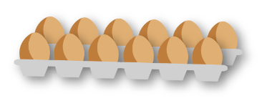
รู้จัก “อาชีพ” ของตนเอง
ทำไมต้องประกอบอาชีพ?
นอกจาก “อาชีพ” จะมีผลต่อการดำรงชีวิตแล้ว “อาชีพ” ยังมีส่วนเกี่ยวข้องกับระบบเศรษฐกิจและสังคม
เพราะ “รายจ่ายของคนหนึ่งจะกลายเป็นรายได้ของอีกคนหนึ่งเสมอ”
Notes:
บทพูด
ชวนคิดชวนคุย (ให้ผู้เรียนตอบก่อนทุกคำถาม แล้วค่อยอธิบายเสริม/สรุป)
Q2: ทำไมต้องประกอบอาชีพ?
เพราะอาชีพให้ผลตอบแทน โดยส่วนใหญ่อยู่ในรูปของ “เงิน” ซึ่ง “เงิน” คือ ปัจจัยที่จำเป็นต่อการดำรงชีวิต
นอกจากอาชีพจะมีผลต่อการดำรงชีวิตของเราแล้ว อาชีพยังมีส่วนเกี่ยวข้องกับระบบเศรษฐกิจและสังคมอีกด้วย
เพราะเราทุกคนล้วนมีบทบาทเป็นทั้งผู้บริโภคและผู้ผลิตในเวลาเดียวกัน เราเป็นผู้บริโภคก็ต้องซื้อของใช้บริการ เงินที่เราจ่ายไปให้ผู้ผลิตหรือผู้ขาย เค้าก็ต้องเอาไปซื้อของใช้บริการต่าง ๆ เหมือนกัน หรือพูดง่าย ๆ ก็คือ รายจ่ายของคน ๆ หนึ่งจะไปเป็นรายได้ของคนอีกคนหนึ่งในระบบเศรษฐกิจและสังคม

Slide 6
รู้จัก “อาชีพ” ของตนเอง
อาชีพมีการเปลี่ยนแปลงหรือไม่?
เปลี่ยนแปลงยังไงบ้าง?
“อาชีพมีการเปลี่ยนแปลงเสมอ”
ทั้งจากปัจจัยด้านเศรษฐกิจและด้านสังคม
“หายไปเลย” หรือแค่ “เปลี่ยนรูปแบบ”
สิ่งที่ยังคงอยู่ แม้อาชีพจะเปลี่ยนแปลงไป คือ “ทักษะการเรียนรู้”
Re-skill (สร้างทักษะใหม่ให้ตอบโจทย์)
Up-skill (พัฒนาทักษะเดิมให้ตอบโจทย์)
ทักษะการเรียนรู้
จะทำให้เรายังประกอบอาชีพเพื่อดำรงชีวิตต่อไปได้ ไม่ว่าจะเป็นอาชีพอะไรแล้วก็ตาม
Notes:
บทพูด
ชวนคิดชวนคุย (ให้ผู้เรียนตอบก่อนทุกคำถาม แล้วค่อยอธิบายเสริม/สรุป)
Q3: อาชีพมีการเปลี่ยนแปลงหรือไม่? อย่างไร?
อาชีพมีการเปลี่ยนแปลงเสมอ ซึ่งการเปลี่ยนแปลงนั้นเกิดจากปัจจัยด้านเศรษฐกิจและสังคม ดังตัวอย่างที่น้อง ๆ ตอบกันมาเลย
ตัวอย่างเช่น ปัจจัยด้านเทคโนโลยีทำให้ร้านเช่าหนังสือและร้านเช่าซีดีหายไป หรือ ปัจจัยด้านโรคระบาดที่ทำให้อาชีพด้านออนไลน์ ด้านการขนส่งเกิดขึ้นมากมาย
แต่สิ่งที่หนึ่งที่ยังคงอยู่ แม้อาชีพจะเปลี่ยนแปลงไปแล้วตามโลกตามยุคสมัย นั่นคือ ทักษะการเรียนรู้
ซึ่งทักษะการเรียนรู้มีด้วยกัน 2 ประเภทที่จำเป็นในยุคปัจจุบันที่มีการเปลี่ยนแปลงอย่างรวดเร็ว
1) Re-skill: การสร้างทักษะใหม่เพื่อตอบรับกับการเปลี่ยนแปลงที่เกิดขึ้น เช่น เดิมทีอาชีพเกษตรกรไม่เคยต้องมีทักษะการขายของออนไลน์หรือการใช้สื่อโชเซียลมีเดีย แต่เมื่อโลกเปลี่ยนไป การค้าขายส่งต่อผลผลิตให้ผู้บริโภคสามารถทำได้โดยตรงเพียงการลงขายในสื่อโซเชียลมีเดีย ก็ทำให้เกษตรกรต้องหันมาสร้างทักษะเหล่านี้เพิ่มขึ้น
2) Up-skill: การพัฒนาทักษะเดิมให้ตอบโจทย์ เช่น เดิมทีฟ้าฝนที่มีผลต่อการเพาะปลูกพืชผลทางการเกษตรค่อนข้างคาดเดาได้ เป็นไปตามฤดูกาล แต่เมื่อโลกประสบกับปัญหาภาวะโลกร้อน ซึ่งทำให้สภาพภูมิอากาศทั่วโลกแปรปรวน ฝนตกน้อยลง ตกผิดฤดูมากขึ้น น้ำแล้งกว่าทุกปีที่ผ่านมา ปัจจัยเหล่านี้ทำให้เกษตรกรต้องหาทางแก้วิธีการเพาะปลูกให้รับกับปัญหาสภาพอากาศ ซึ่งวิธีการเพาะปลูกเป็นทักษะเดิมที่เกษตรกรมีอยู่แล้ว เพียงแต่ต้องพัฒนาหรือปรับปรุงให้เข้าให้สถานการณ์ปัจจุบัน

Slide 7
1
รู้จัก “อาชีพ” ตนเอง
กิจกรรม “จักรวาลอาชีพ”
1
-- เราถนัดอะไร
เราชอบอะไร --
“แนะนำตนเองให้รู้จักตัวตนของเราหน่อย”
-- เราในมุมมองคนอื่นเป็นยังไง
-- เรามีนิสัยแบบไหน
Notes:
บทพูด
กิจกรรม “จักรวาลอาชีพ” - แจกใบงานให้ผู้เรียน
1) แนะนำตนเองให้รู้จักตัวตนของเราหน่อย (ผ่านการบอกเล่านิสัย ตัวตน ประสบการณ์ ทักษะที่มี คติประจำใจ คิดว่าเราเป็นคนอย่างไร คนอื่นมองเราอย่างไร เป็นต้น)

Slide 8
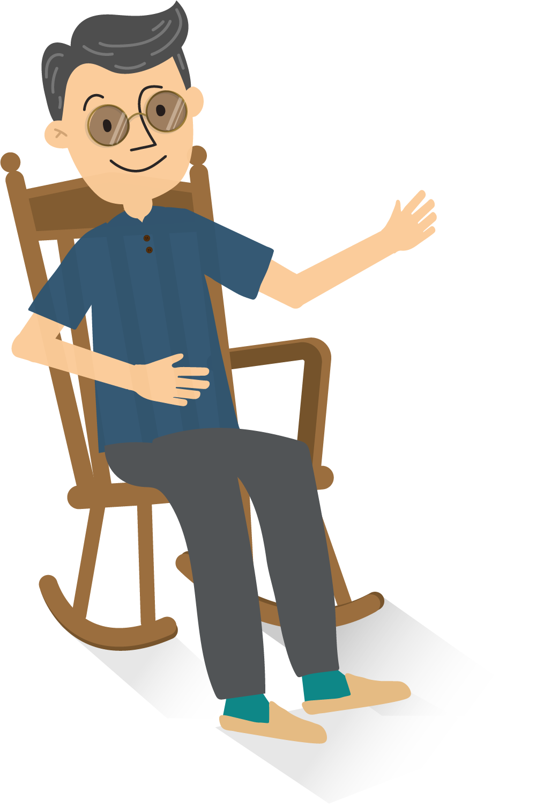
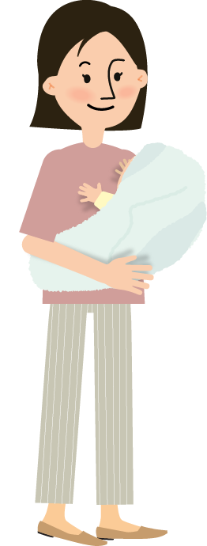
1
รู้จัก “อาชีพ” ตนเอง
อยากสบายตอนแก่
กิจกรรม “จักรวาลอาชีพ”
อยากเป็นแม่คน
ใช้ชีวิตโสดเก๋ ๆ ไปกับเพื่อนสาว
2
อยู่ต่างจังหวัดทำสวนปลูกผัก
“เรามีเป้าหมายในชีวิต
หรือ lifestyle ที่ต้องการแบบไหนกัน?”
อยากมีรถ
มีเงินเปย์ไม่ขาดมือ
อยากแต่งงาน
Notes:
บทพูด
กิจกรรม “จักรวาลอาชีพ”
2) บอกเล่าเป้าหมายในชีวิตหรือรูปแบบการใช้ชีวิตที่ผู้เรียนต้องการในอนาคต พร้อมเหตุผล

Slide 9
1
รู้จัก “อาชีพ” ตนเอง
กิจกรรม “จักรวาลอาชีพ”
3
“ความสนใจจริงจังที่สุดในชีวิตคือเรื่องอะไร?”
Notes:
บทพูด
กิจกรรม “จักรวาลอาชีพ”
3) ความสนใจจริงจังที่สุดในชีวิต คือ ความสนใจในเรื่องอะไร / ด้านไหน ? ความจริงจังนั้นผลักดันให้เราลงมือเริ่มต้น หรือทำอะไรไปแล้วบ้าง
(บอกเล่าสิ่งที่เราทำจริงจังต่อเนื่อง ว่าคืออะไรและทำไมถึงตั้งใจทุ่มเทเพื่ออดทนเพื่อสิ่งนั้นได้ขนาดนั้น)

Slide 10
1
รู้จัก “อาชีพ” ตนเอง
กิจกรรม “จักรวาลอาชีพ”
4
“ความสนใจแปลงเป็นอาชีพได้หรือไม่? อย่างไร? เป็นอาชีพอะไรได้บ้าง?”
สร้าง “จักรวาลอาชีพ”
Notes:
บทพูด
กิจกรรม “จักรวาลอาชีพ”
4) ความสนใจของเราเหล่านั้น สามารถกลายมาเป็นอาชีพได้ไหม อย่างไร? เป็นอาชีพอะไรได้บ้าง ? >>> สร้าง “จักรวาลอาชีพ”

Slide 11
1
รู้จัก “อาชีพ” ตนเอง
กิจกรรม “จักรวาลอาชีพ”
5
“เลือกมา 1 อาชีพเท่านั้น
ที่เราต้องการโดยแท้จริง”
Notes:
บทพูด
กิจกรรม “จักรวาลอาชีพ”
5) เลือกมา 1 อาชีพที่เราต้องการโดยแท้จริง

Slide 12
1
รู้จัก “อาชีพ” ตนเอง
กิจกรรม “หัวใจอาชีพ”
ลักษณะ/ขั้นตอน
การทำงาน
ความรู้/ความสามารถ
ที่จำเป็นต้องมี
1
2
ค้นหา “หัวใจอาชีพ” กัน โดยใช้ “อาชีพ” ในข้อ 5กิจกรรมจักรวาลอาชีพ
3
4
ผลตอบแทน
ข้อดี/ข้อเสีย
สิ่งสนับสนุน/
อุปสรรค
Notes:
บทพูด
กิจกรรม “หัวใจอาชีพ” >>> แจกใบงานคนละ 1 แผ่น
ลักษณะและขั้นตอนการทำงาน
เวลาทำงาน เช่น ทำงานเป็นเวลา/ไม่เป็นเวลา มีวันหยุด ส-อา
ลักษณะการทำงาน เช่น งานต้องรอหัวหน้าสั่ง/คิดใหม่ได้เอง
ทำงานกับใครบ้าง (เพื่อนร่วมงาน ลูกจ้าง ลูกค้า)
ลำดับการทำงานที่พอจะทราบ
ความรู้ความสามารถที่ต้องใช้
คุณวุฒิและสายวิชาที่จบมา เช่น จบปวช./ปวส./ป.ตรี
ความรู้/ทักษะที่เกี่ยวข้อง เช่น การใช้โปรแกรม Microsoft Office/ภาษาอังกฤษ/การตัดต่อคลิป
ผลตอบแทน ข้อดี ข้อเสีย
ผลตอบแทนเป็นอย่างไร (ประมาณการรายได้ต่อเดือนของอาชีพที่เลือกมา)
ข้อดีข้อเสียของอาชีพนี้ เช่น เป็นงานประจำเลยมีเวลาให้กับครอบครัวได้เยอะ ทำงานเป็นกะมีเวลาไปทำงานงานเสริมหารายได้เพิ่มได้
ปัจจัยสนับสนุนและอุปสรรค (เงื่อนไขที่เรามีหรือสถานการณ์ในสังคมที่ส่งผลต่อการเลือกประกอบอาชีพนี้)
ปัจจัยสนับสนุนให้เราประกอบอาชีพนี้ได้ เช่น ความชอบ ความถนัด ครอบครัวสนับสนุน เรียนมาตรงสาย อนาคตต้องการอาชีพนี้มาก ตอนนี้อาชีพนี้ขาดแคลน
อุปสรรค เช่น ต้องเรียนต่อแต่ที่บ้านไม่มีเงินสนับสนุน อนาคตอาชีพนี้จะเปลี่ยนไปหรือหายไป

Slide 13
1
รู้จัก “อาชีพ” ตนเอง
กิจกรรม “หัวใจอาชีพ”
“เรียนรู้อะไรจาก
กิจกรรม จักรวาลอาชีพ และ หัวใจอาชีพ?”
Notes:
บทพูด
กิจกรรม “หัวใจอาชีพ” >>> ชวนผู้เรียนถอดบทเรียน
1) จากทั้งสองกิจกรรมนักเรียนได้เรียนรู้เกี่ยวกับตนเองอย่างไร ?

Slide 14
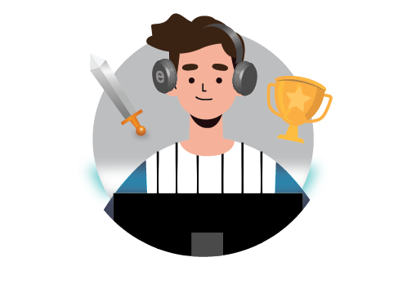
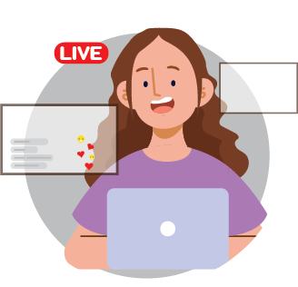
1
รู้จัก “อาชีพ” ตนเอง
กิจกรรม “หัวใจอาชีพ”
ตัวอย่างอาชีพยุคใหม่ที่ใช้ความถนัด
ในการสร้างรายได้
ขายของออนไลน์
นักกีฬา E-sport
Youtuber/Influncer/
Vlogger/Blogger
Notes:
บทพูด
กิจกรรม “หัวใจอาชีพ” >>> ชวนผู้เรียนถอดบทเรียน
ตัวอย่างอาชีพยุคใหม่ที่ใช้ความถนัดในการสร้างรายได้ เช่น
พ่อค้าแม่ค้าขายของออนไลน์ บางคนชอบวาดรูป ทำขนม เอารูปหรือขนมมาขายผ่านช่องทางออนไลน์ สร้างรายได้อีกทาง
นักกีฬา E-sport ใช้ความถนัดความชอบในการเล่นเกมและฝึกทักษะจนสามารถลงแข่งขันได้
Youtuber/Influencer/Vlogger/Blogger หลายคนมีความถนัดความชอบในการสื่อสาร การออกแบบสื่อ เช่น การตัดต่อคลิปวิดีโอ การวาดภาพกราฟฟิก

Slide 15
1
รู้จัก “อาชีพ” ตนเอง
กิจกรรม “หัวใจอาชีพ”
“มีรายได้เท่าไหร่ถึงจะพอ?”
Notes:
บทพูด
กิจกรรม “หัวใจอาชีพ” >>> ชวนผู้เรียนถอดบทเรียน
3) มีรายได้เท่าไหร่ถึงจะพอ? (นักเรียนอาจจะตอบคำถามเป็นจำนวนเงินมาอย่างหลากหลายซึ่งครูอาจตั้งคำถามต่อ)
ชวนคิดเพื่อให้ผู้เรียนพิจารณาต่อว่าจำนวนเงินที่ตอบมานั้นเพียงพอจริงหรือไม่ ?
ผู้สอนเชื่อมโยงให้เห็นว่าเพราะเราไม่รู้ว่าจำนวนเงินเท่าไหร่จะเพียงพอต่อการใช้ชีวิต หรือไม่รู้ว่าความเสี่ยงใดจะเกิดกับเราในอนาคต ดังนั้นการจัดการทางการเงินตั้งแต่เริ่มต้นจึงมีความสำคัญ

Slide 16
“อาชีพ” เป็นเครื่องมือหนึ่งในการสร้างรายได้ให้เราสามารถดำรงชีวิตได้
1
รู้จัก “อาชีพ” ตนเอง
สรุปกิจกรรม “จักรวาลอาชีพ” และ “หัวใจอาชีพ”
การศึกษา >>> การประกอบอาชีพ >>> “วิธีการหาเงิน” แล้ว “เงินที่หามาได้” ต้องทำยังไงกับมันบ้างนะ?
฿
Notes:
สรุปกิจกรรม “จักรวาลอาชีพ” “หัวใจอาชีพ” และ “Life Plan”
จากกิจกรรม “จักรวาลอาชีพ” และ “หัวใจอาชีพ” สรุปกิจกรรมได้ดังนี้
กิจกรรมจักรวาลอาชีพ ทำให้เราเห็นความเป็นไปได้ของการตัดสินใจเลือกประกอบอาชีพ เพราะอาชีพมีความหลากหลาย
ส่วนกิจกรรมหัวใจอาชีพ ก็เป็นอีกเครื่องมือที่ช่วยให้เราได้ศึกษารายละเอียดของอาชีพนั้น ๆ เพื่อให้เรารู้ว่า เราชอบมั้ย ถนัดมั้ย เหมาะกับรูปแบบการดำรงชีวิตของเราหรือไม่ เช่น ถ้าเรามีครอบครัวที่ต้องดูแล อาชีพที่เราเลือกอาจจะต้องมีเวลาการทำงานที่ยืดหยุ่นได้
อย่างไรก็ตาม แม้อาชีพจะเป็นเครื่องมือหลักในการสร้างรายได้ให้เราสามารถดำรงชีวิตได้ และการศึกษาตั้งแต่อดีตจนถึงปัจจุบันก็สอนให้เรามีความรู้ความสามารถเพื่อไปประกอบอาชีพได้ หรือพูดง่าย ๆ คือ การศึกษาสอนให้ “วิธีการหาเงิน” แล้ว “เงินที่หามาได้” นั้น ต้องทำยังไงกับมันนะ? การศึกษาส่วนใหญ่ไม่ได้สอน “วิธีการบริหารจัดการเงิน” ให้กับเรา

Slide 17
รู้จัก “การเงิน” ตนเอง
2
วางแผนและจัดการการเงิน: หนึ่งในเครื่องมือเติมฝันให้เป็นจริง
Notes:
บทพูด
ดังนั้น เมื่อ “รู้จักอาชีพตนเอง” แล้ว ต่อไปจะชวนทุกคนมา “รู้จักการเงินของตนเอง” กัน

Slide 18
2
รู้จัก “การเงิน” ตนเอง
ชวนคิดชวนคุย – ทำไมต้องรู้จัก “การเงิน” ตนเอง?
จากหัวข้อการรู้จัก “อาชีพ” ตนเอง ทุกคนพอจะเห็นรายละเอียดของอาชีพที่เราสนใจแล้ว
ซึ่งอาชีพเป็นเพียงเครื่องมือหนึ่งในการสร้างรายได้เพื่อให้เราสามารถดำรงชีวิตประจำวันได้
การศึกษา >>> การประกอบอาชีพ >>> “วิธีการหาเงิน”
แล้ว “เงินที่หามาได้” ต้องทำยังไงกับมันบ้างนะ?
ดังนั้น เมื่อ “รู้จักอาชีพตนเอง” แล้ว ต่อไปจะชวนทุกคนมา “รู้จักการเงินของตนเอง” กัน
Notes:
บทพูด
Introduction จากรู้จัก “อาชีพ” ตนเอง มาที่หัวข้อรู้จัก “การเงิน” ตนเอง

Slide 19
2
รู้จัก “การเงิน” ตนเอง
ชวนคิดชวนคุย
“รู้ทันการเงิน" เรียนเกี่ยวกับอะไร?
ตัวเองมี “ความรู้ทางการเงิน” มากน้อยแค่ไหน?
อยากรู้อะไรเกี่ยวกับวิชานี้?
Notes:
บทพูด
ชวนผู้เรียนตอบคำถามแสดงความคิดเห็นหรือมุมมอง
ผู้เรียนคิดว่าวิชารู้ทันการเงินเรียนเกี่ยวกับอะไร ?
ลองประเมินตนเองว่ารู้เรื่องเกี่ยวกับการเงินอยู่ในระดับมากน้อยแค่ไหน (น้อยมาก น้อย ปานกลาง มาก มากที่สุด) (ส่วนนี้ครูอาจออกแบบกิจกรรมให้ผู้เรียนได้มีการเคลื่อนไหว เช่น ย้ายที่นั่งไปยังจุดต่าง ๆ หรือแปะกระดาษสีในจุดที่ตนเองเลือก)
อยากรู้อะไรเกี่ยวกับวิชานี้ ? (ส่วนนี้ครูให้ผู้เรียนเขียนเพื่อนำมาใช้ในการออกแบบการเรียนรู้/ ตอบคำถามได้ตรงกับความต้องการหรือข้อสงสัยของผู้เรียน)

Slide 20
2
รู้จัก “การเงิน” ตนเอง
ชวนคิดชวนคุย – เป้าหมายชีวิตในฝัน VS รายได้ที่หาได้?
ลองเปรียบเทียบระหว่าง
“ชีวิตที่เราอยากเป็น” VS “รายได้ที่เราหาได้”
(ใบงาน “จักรวาลอาชีพ”)
(ใบงาน “หัวใจอาชีพ”)
Notes:
บทพูด
ให้ผู้เรียนหยิบใบงานที่ทำในต้นคาบเรียนมาพิจารณา คือ ใบงาน “จักรวาลอาชีพ” นักเรียนลองดูชีวิตที่เราอยากเป็น เพื่อลองเปรียบเทียบกับ เงินเดือนที่เราได้ ในใบงาน “หัวใจอาชีพ” นักเรียนสังเกตเห็นอะไร ?
ครูชวนตั้งคำถามจากให้ลองไปค้นหาคำตอบว่า “มีเงินเท่าไหร่จะพอ” ในหัวข้อรู้จัก “อาชีพ” ตนเอง เมื่อนักเรียนตอบคำถาม ครูระดมคำตอบพร้อมเหตุผลขึ้นบนกระดาน โดยทุกคนสามารถให้ความคิดเห็นโต้เถียง/เสนอแนะกันได้ ไม่มีถูก – ผิด
จำนวนเงินเท่านั้นเพียงพอจริงหรือไม่

Slide 21
2
รู้จัก “การเงิน” ตนเอง
ชวนคิดชวนคุย – เป้าหมายชีวิตในฝัน VS รายได้ที่หาได้?
ความฝัน
ความจริง
อยากสบายตอนแก่
สิ้นเดือน
เหมือนสิ้นใจ
เงินไม่พอจ่ายค่าบ้าน
ช็อตทุกเดือน
มีเงินเปย์ไม่ขาดมือ
ใช้ชีวิตโสดเก๋ ๆ ไปกับเพื่อนสาว
อยากเป็นแม่คน
นี่เงินเดือน
หรือเงินทอน!
ช้อปเพลินค่าบัตรเครดิตบานเลย
อยู่ต่างจังหวัดทำสวนปลูกผัก
อยากมีรถ
อยากแต่งงาน
Notes:
บทพูด ชวนคิดชวนคุย (ให้ผู้เรียนตอบก่อนทุกคำถาม แล้วค่อยอธิบายเสริม/สรุป)
- Q1: อีก 10 ปีข้างหน้า เห็นตัวเองเป็นยังไงบ้าง?
ยกตัวอย่างเสริม เช่น โสด แต่งงาน มีลูก มีบ้าน มีรถ เลี้ยงหมา แมว นก มีธุรกิจของตัวเอง มีเวลาจิบกาแฟตอนเช้า มีเวลาดูหนังวันละเรื่องกับแฟน อะไรก็ได้ ที่เราพอจะนึกภาพฝันของตัวเองที่ต้องการได้
- Q2: ชีวิตในแบบนั้นตอนนั้น ต้องมีค่าใช้จ่ายต่อเดือนเท่าไหร่
ยกตัวอย่างเสริม เช่น ค่าน้ำค่าไฟค่าเช่าห้อง หรือค่าผ่อนบ้านผ่อนรถ (กรณีอยากมีบ้านมีรถ) ค่ากิน ค่าโทรศัพท์ ค่าอาหารหมาแมว ค่ากาแฟ
- Q3: หากลองเปรียบเทียบระหว่าง ค่าใช้จ่ายต่อเดือนของชีวิตที่ต้องการในอีก 10 ปีข้างหน้า VS รายได้ที่หาได้ (จากหัวใจอาชีพ) เพียงพอหรือไม่?
ค่อยอธิบายจากภาพให้ดู ความฝัน กับ ความจริง

Slide 22
2
รู้จัก “การเงิน” ตนเอง
ชวนคิดชวนคุย – เป้าหมายชีวิตในฝัน VS รายได้ที่หาได้?
เมื่อ “ความฝัน” กับ “ความจริง” มันต่างกัน
หลายครั้ง “ปัญหาทางการเงิน” ก็ตามมา
Notes:
บทพูด
จากตัวอย่างและสิ่งที่ผู้เรียนระดมความคิดมา พอจะเห็นแล้วว่า หลายครั้งก็เกิดเหตุการณ์มากมายเกี่ยวกับการเงินของเรา รายได้ไม่สัมพันธ์กับรายจ่าย ไหนจะชีวิตในฝันที่ต้องการอีก
เมื่อความฝันกับความจริงมันต่างกัน และเราไม่รู้จักการวางแผนการเงิน หลายครั้งปัญหาทางการเงินก็เกิดขึ้นตามมา ดังนั้น เราจึงมีความจำเป็นต้องตระหนักรู้ในการเงิน

Slide 23
2
รู้จัก “การเงิน” ตนเอง
ชวนคิดชวนคุย – เป้าหมายชีวิตในฝัน VS รายได้ที่หาได้?
เพราะการศึกษาทุกวันนี้พาผู้เรียนไปสู่เป้าหมายด้านอาชีพได้
กล่าวคือ สอนวิชาความรู้ให้ผู้เรียนประกอบอาชีพและสร้างรายได้จากอาชีพที่ตั้งเป้าหมายไว้
แต่น้อยมากที่การศึกษาจะสอนให้ผู้เรียนรู้จักวิธี
หรือมีทักษะในการวางแผนและบริหารจัดการเงินที่หามาได้นั้น
ทั้งที่การเงินมีความสำคัญและจำเป็นต่อการดำรงชีวิต และช่วยสร้างฝันในแต่ละช่วงวัยให้เป็นจริงได้
Notes:
บทพูด
เพราะการศึกษาทุกวันนี้พาผู้เรียนไปสู่เป้าหมายด้านอาชีพได้
กล่าวคือ สอนวิชาความรู้ให้ผู้เรียนประกอบอาชีพและสร้างรายได้จากอาชีพที่ตั้งเป้าหมายไว้
แต่น้อยมากที่การศึกษาจะสอนให้ผู้เรียนรู้จักวิธี
หรือมีทักษะในการวางแผนและบริหารจัดการเงินที่หามาได้นั้น
ทั้งที่การเงินมีความสำคัญและจำเป็นต่อการดำรงชีวิต และช่วยสร้างฝันในแต่ละช่วงวัยให้เป็นจริงได้

Slide 24
2
รู้จัก “การเงิน” ตนเอง
รู้หรือไม่! หลายประเทศมีการเรียนการสอนเรื่อง “การเงิน” ในระดับมัธยมแล้ว
ที่มา: http://gouni.co.uk/th/tips/2021/financial-education-in-uk, https://www.blockdit.com/posts/6060aa7b6caef70c35092ff9
Notes:
บทพูด
การเรียนวิชาการเงินจึงมีความสำคัญและเป็นประโยชน์อย่างยิ่งต่อผู้เรียน ทำให้ผู้เรียนได้เห็นแผนการดำรงชีวิตในระยะยาว เช่น จะประกอบอาชีพอะไร จะแต่งงานมีครอบครัวหรือไม่ จะเกษียณเมื่อไหร่และมีชีวิตหลังเกษียณอย่างไร เป็นต้น การมีมุมมองเกี่ยวกับตัวเองในอนาคต ช่วยให้ผู้เรียนจัดการตนเองในวันนี้ได้สถานการณ์ด้านความรู้ทางการเงิน
ระบบการศึกษาในต่างประเทศเริ่มให้ความสำคัญกับวิชาการเงินมากขึ้น จะได้เห็นจากข่าวที่บางประเทศกำหนดให้เป็นวิชาการวางแผนการเงินส่วนบุคคลเป็นเงื่อนไขในการเรียนจบระดับมัธยมศึกษาตอนปลาย (ยกตัวอย่างเนื้อหาที่เรียนในต่างประเทศ)
ตัวอย่างประเทศในสหราชอาณาจักร
อังกฤษ: การจัดการความเสี่ยง สินเชื่อ ประกันชีวิต การออมเงิน การรับเงินบำนาญ บริการทางการเงิน และการคำนวณทางคณิตศาสตร์ที่เกี่ยวข้อง เช่น ดอกเบี้ย
ไอร์แลนด์เหนือ: การใช้คณิตศาสตร์เพื่อประกอบการตัดสินใจทางการเงิน ความสามารถในการชำระหนี้
สก็อตแลนด์: นิติกรรมสัญญาทางการเงิน บริการทางการเงิน สินเชื่อ การมีรายได้ การเสียภาษี การเปรียบเทียบผลิตภัณฑ์ทางการเงิน
เวลส์: เงินตราต่างประเทศ อัตราแลกเปลี่ยน ดอกเบี้ยทบต้น รายรับรายจ่ายครัวเรือน การเปรียบเทียบและตัดสินใจเลือกผลิตภัณฑ์ทางการเงิน

Slide 25
2
รู้จัก “การเงิน” ตนเอง
สถานการณ์ด้านการเงินของคนไทย – ผลสำรวจทักษะทางการเงินของคนไทย ปี 2563
สัดส่วนของกลุ่มตัวอย่าง คนไทยส่วนใหญ่มีเงินออม
มีเพียง 38% เท่านั้น
ที่มีเงินสำรองอยู่ได้เกิน 3 เดือน
หากไม่มีรายได้
แต่….
มีเพียง 15.3% เท่านั้น
ที่ออมเงินเพื่อเกษียณ
และทำได้จริงตามแผน
ที่มา:ผลการสำรวจทักษะทางการเงินของไทย (Financial Literacy) ปี 2563 https://www.bot.or.th/Thai/PressandSpeeches/Press/2021/Pages/n7764.aspx
Notes:
บทพูด
จากผลสำรวจทักษะทางการเงินของคนไทยปี 2563 พบว่า
สัดส่วนผู้มีเงินออมในกลุ่มตัวอย่างเพิ่มขึ้นเป็นร้อยละ 74.7 ในปี 2563 (จากร้อยละ 72.0 ในปี 2561)
และคนส่วนใหญ่มีความตระหนักเรื่องการออมเงินเพื่อใช้ในยามฉุกเฉิน และการออมเพื่อการเกษียณ ซึ่งการแพร่ระบาดของโรคโควิด 19 น่าจะเป็นสาเหตุที่ทำให้ประชาชนตระหนักถึงความจำเป็นของการเก็บเงินสำรองมากขึ้น
แต่มีเพียงร้อยละ 38 เท่านั้นที่มีเงินสำรองอยู่ได้เกิน 3 เดือนหากต้องหยุดงานกะทันหัน แสดงให้เห็นว่ายังมีความจำเป็นต้องส่งเสริมการออมให้บรรลุเป้าหมาย
ส่วนการออมเงินเพื่อการเกษียณ มีสัดส่วนกว่าร้อยละ 84.7% ที่มีความคิดจะวางแผนการออมแล้ว แต่มีเพียง 15.3% ที่สามารถทำได้ตามแผนที่วางไว้

Slide 26
2
รู้จัก “การเงิน” ตนเอง
สถานการณ์ด้านการเงินของคนไทย – งานวิจัยของสถาบันวิจัยป๋วยฯ
1
2
3
ที่มา: https://www.bot.or.th/Thai/ResearchAndPublications/Report/Documents/AnnualReport2018_BOX04.pdf
Notes:
บทพูด
นอกจากผลสำรวจทักษะทางการเงินของคนไทย ยังมีงานวิจัยของสถาบันป๋วยฯ พบว่า
คนไทยเป็นหนี้ตั้งแต่อายุยังน้อย คนไทยอายุ 30 ปี กว่าครึ่งนึงมีหนี้ และส่วนใหญ่เป็นหนี้ที่ไม่ก่อให้เกิดรายได้
และ 1 ใน 5 ของกลุ่มคนไทยอายุ 29 ปี เป็นหนี้เสีย (หนี้ที่ค้างจ่ายเกินกว่า 3 เดือนแล้ว)
นอกจากเป็นหนี้ไวแล้ว คนไทยยังเป็นหนี้เยอะขึ้น และ นานขึ้นด้วย ปริมาณหนี้ไม่ลดลงเลย แม้จะเข้าใกล้วัยเกษียณแล้วก็ตาม เผลอ ๆ เกษียณอายุ ไม่ได้ทำงานมีรายได้แล้ว แต่หนี้ยังไม่หมด
ข้อมูลในการวิจัยนี้ทั้งหมดยังไม่รวมหนี้ของสหกรณ์ออมทรัพย์ กองทุน กยศ. และหนี้นอกระบบ อีกนะ

Slide 27
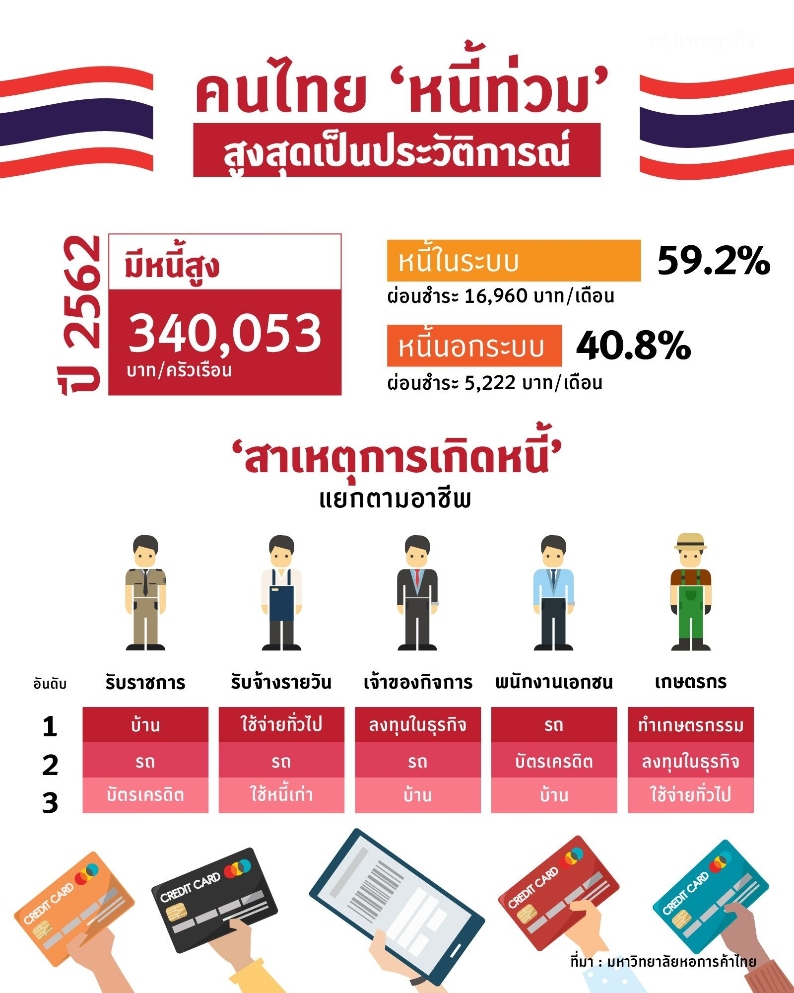
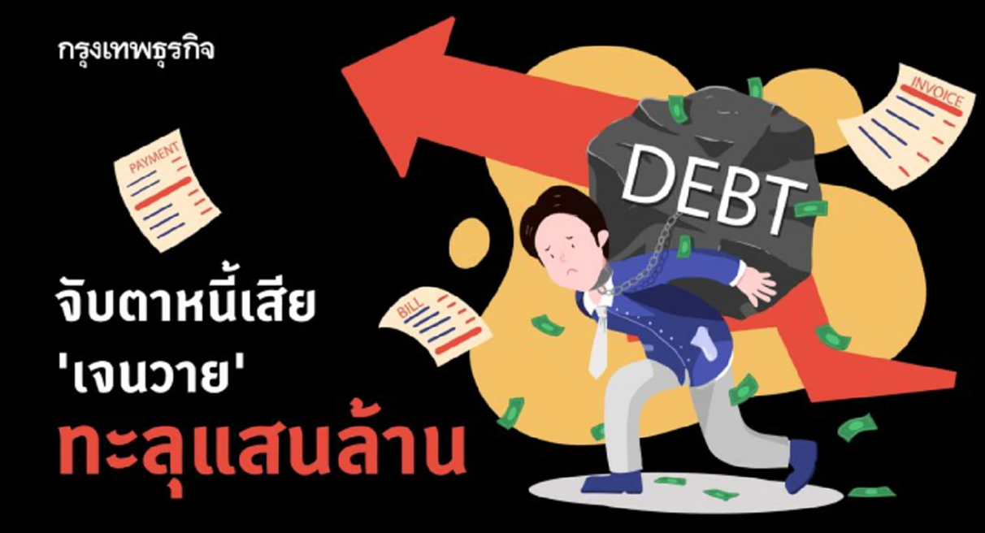
2
รู้จัก “การเงิน” ตนเอง
สถานการณ์ด้านการเงินของคนไทย – ปัญหาทางการเงิน
Notes:
บทพูด
ยกตัวอย่าง
ภาพที่ 1 คนไทยเป็นหนี้สูงสุดเป็นประวัติการณ์ จากข้อมูลหนี้ครัวเรือต่อครัวเรือนของคนไทยอยู่ที่ 340,053 บาท ซึ่งสัดส่วนเป็นหนี้นอกระบบกว่า 40% ถือว่าสูงมาก นอกจากนี้ หากจำแนกประเภทหนี้ตามอาชีพของผู้กู้ จะเห็นว่า หนี้ที่ไม่ก่อให้เกิดรายได้อย่างบัตรเครดิตและการใช้จ่ายทั่วไปเกิดขึ้นเกือบทุกอาชีพ (https://www.bangkokbiznews.com/business/864188)
ภาพที่ 2 จับตาหนี้เสีย Gen Y ทะลุแสนล้าน (Gen Y คือกลุ่มคนที่เกิดระหว่างปี พ.ศ.2523-2543) ข้อมูลปี 2563 กลุ่มที่มีการสร้างหนี้มากที่สุด คือ กลุ่มเจนวาย โดย ณ สิ้นไตรมาสแรกปี 2563 มีหนี้รวมกันถึง 4 ล้านล้านบาท เป็นหนี้เสีย หรือ “เอ็นพีแอล” คงค้างถึง 2.7 แสนล้านบาท (https://www.bangkokbiznews.com/business/885095)
ภาพที่ 3 ผลสำรวจกลุ่มตัวอย่าง Gen Y ในอเมริกา พบว่า 56% มักโพสต์รูปลงโซเชียลมีเดียเพื่อทำให้ตัวเองดูดีกว่าชีวิตที่เป็นอยู่ นักจิตวิทยาให้ความเห็นว่า เป็นการทำเพื่อให้ผู้อื่นอิจฉาตนเอง ซึ่งก็ได้ผล และคนรุ่นใหม่ก็กดดันตัวเองว่าทำไมชีวิตไม่ดีเหมือนคนอื่น ทำให้มีแนวโน้มที่จะใช้จ่ายเกินตัว (https://m.facebook.com/moremovemag/photos/a.160625153949804/2113980618614238/?type=3)
ภาพที่ 4 นอกจากหนี้สินแล้ว ยังมีเรื่องภัยทางการเงินอีกที่ทำให้เราต้องมีปัญหาทางการเงิน ซึ่งตัวอย่างภัยทางการเงินที่คนไทยตกเป็นเหยื่อและมีมูลค่าความเสียหายมากก็คือ แชร์ลูกโซ่ (https://old.ejan.co/news/5a683eb34c5d2)

Slide 28
2
รู้จัก “การเงิน” ตนเอง
สถานการณ์ด้านการเงินของคนไทย – ปัญหาทางการเงิน
เห็นอะไรจากข่าว?
หรือ
จากประสบการณ์ พบปัญหาเรื่องการเงินแบบใดบ้าง?
Notes:
บทพูด
หลังจากเห็นตัวอย่างข่าวในประเด็นที่เกี่ยวข้องกับการเงินส่วนบุคคล เช่น ปัญหาหนี้คนรุ่นใหม่ ปัญหาหนี้ครัวเรือน ปัญหาภัยทางการเงิน แล้ว อาจตั้งคำถามเพิ่มเติมเพื่อเช็คความเข้าใจว่า นักเรียนพบเห็นจากข่าว หรือจากประสบการณ์พบปัญหาเรื่องการเงินแบบใดบ้าง ? (อาจจะเป็นประสบการณ์โดยตรงของผู้เรียนหรือคนรอบตัวครอบครัวของผู้เรียน)

Slide 29
2
รู้จัก “การเงิน” ตนเอง
ชวนคิดชวนคุย - การวางแผนการเงิน
เราต้องวางแผนการเงินหรือไม่?
ทำไมต้องวางแผนการเงิน?
ไม่ว่าคุณจะมีอายุเท่าไร หรือทำอาชีพอะไร
ก็จำเป็นต้องวางแผนการเงินกันทั้งนั้น
เพราะเงินมีความสำคัญและจำเป็นต่อการดำรงชีวิตและช่วยสร้างฝันให้เป็นจริงได้
Notes:
บทพูด
ชวนผู้เรียนตอบคำถาม 1. นักเรียนต้องวางแผนการเงินหรือไม่? 2. ทำไมต้องวางแผนการเงิน?
คำตอบให้ผู้เรียนคือ ไม่ว่าคุณจะมีอายุเท่าไร หรือทำอาชีพอะไรก็จำเป็นต้องวางแผนการเงินกันทั้งนั้น เพราะเงินมีความสำคัญและจำเป็นต่อการดำรงชีวิต และช่วยสร้างฝันให้เป็นจริงได้
ถ้าเราเคยเกิดคำพูดเหล่านี้กลับตัวเอง เช่น เงินไม่พอใช้ทำไงดี เงินหมดไปกับค่าอะไรบ้างไม่เคยรู้เลย รู้แค่เงินเข้ามาแล้วก็ออกไปเหมือนลมที่พัดผ่าน ออมเงินได้เดือนละเท่าไหร่ก็ไม่รู้ เพราะไม่เคยเหลือถึงเก็บได้เลย
นั่นแสดงว่า ถึงเวลาที่เราต้องคิดเรื่องวางแผนการเงินแล้วแหละ
เพราะการวางแผนการเงินเป็นเครื่องมือในการบริหารจัดการเงินให้เป็นระบบมากขึ้น ทำให้เรามีรายได้เพียงพอกับรายจ่าย มีเงินใช้ในยามฉุกเฉิน หรือมีเงินออมเงินลงทุนให้เงินงอกเงย สร้างรายได้ให้กับเราในอนาคต

Slide 30
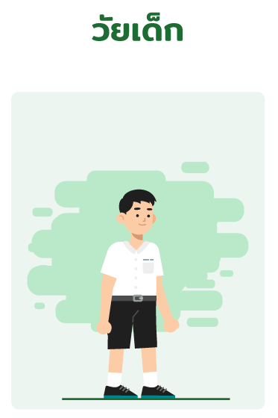
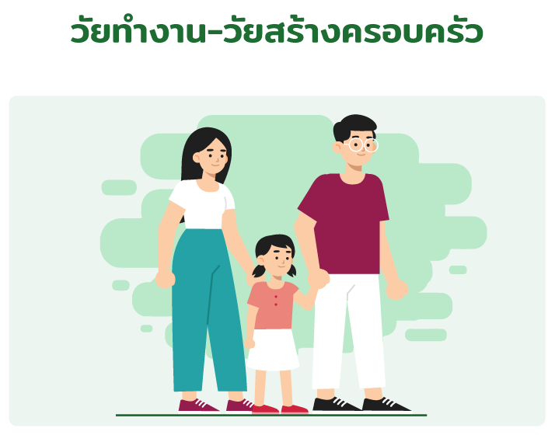
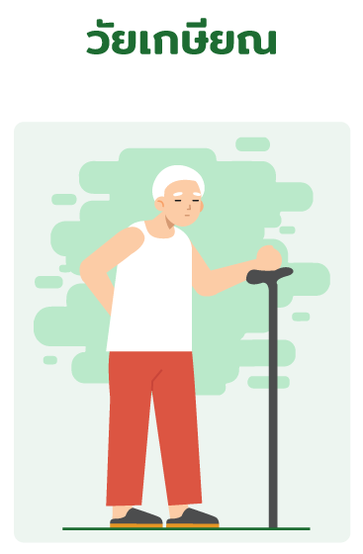
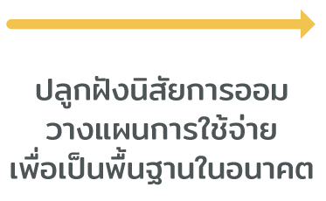
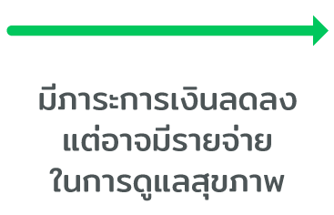
2
รู้จัก “การเงิน” ตนเอง
ชวนคิดชวนคุย - การวางแผนการเงิน
แต่ละวัยมีเป้าหมายการใช้เงินแตกต่างกันอย่างไร?
Notes:
บทพูด
ชวนผู้เรียนตอบคำถาม แต่ละวัยมีเป้าหมายการใช้เงินแตกต่างกันอย่างไร?
คำตอบให้ผู้เรียนคือ
วัยเด็ก: แม้จะเป็นวัยที่ยังไม่มีรายได้ แต่ก็อาจจะมีรายรับเป็นค่าขนมจากคุณพ่อคุณแม่ เราก็ควรฝึกนิสัยการออม การวางแผนใช้จ่ายเงิน เพื่อเป็นพื้นฐานการเงินที่ดีในอนาคต
วัยทำงาน-วัยสร้างครอบครัว: เป็นวัยที่เริ่มมีรายได้เป็นของตนเองและมีอิสระในการใช้จ่าย ถ้าไม่รู้จักวางแผนการเงินให้ดี โอกาสที่เงินจะรั่วไหลไปกับการกิน เที่ยว ใช้ ชอปปิง จะเกิดขึ้นได้ง่าย นอกจากนี้ แม้จะหาเงินได้มากขึ้น แต่คนในวัยนี้ก็จะมีภาระในการดูแลตนเองและครอบครัว ซึ่งเป็นค่าใช้จ่ายที่สูงมากเช่นกัน
วัยเกษียณ: ส่วนใหญ่เป็นวัยที่ไม่มีรายได้เพิ่มเติม แม้ว่าภาระการเงินต่าง ๆ จะลดลง แต่อาจมีรายจ่ายในการดูแลสุขภาพมากขึ้น จึงจำเป็นต้องวางแผนให้ดีเพื่อช่วยให้มีเงินพอสำหรับดูแลตนเองได้และไม่เป็นภาระของลูกหลาน)

Slide 31
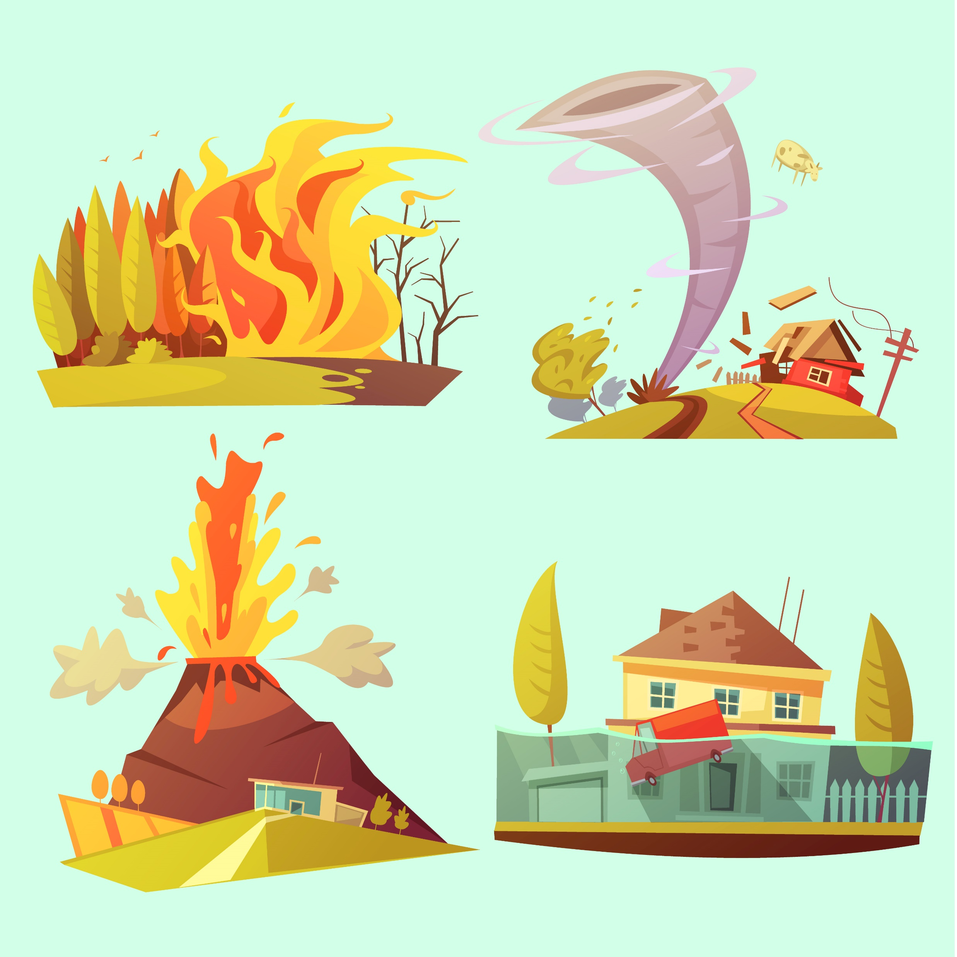
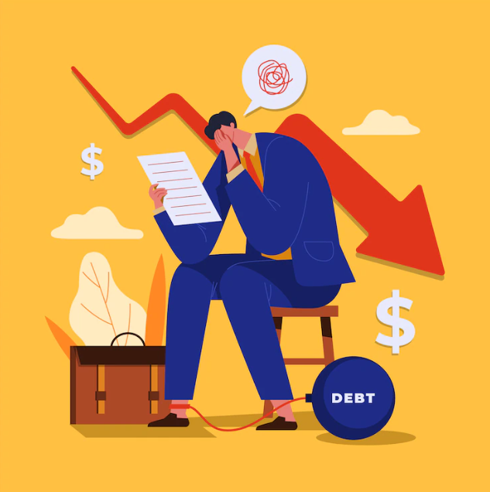
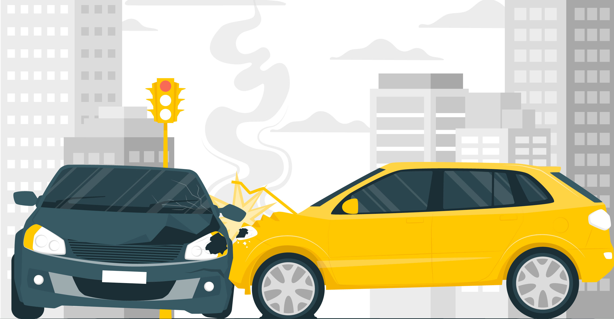
2
รู้จัก “การเงิน” ตนเอง
ชวนคิดชวนคุย - การวางแผนการเงิน
นอกจากนี้ยังมีปัจจัยด้านความเสี่ยง
ที่อาจเกิดเหตุการณ์ไม่คาดฝันกับตัวเราหรือคนในครอบครัวของเราได้
ซึ่งทำให้รายได้ของเราลดลงหรือรายจ่ายของเราเพิ่มขึ้น
Notes:
บทพูด
นอกจากนี้ยังมีปัจจัยด้านความเสี่ยงที่อาจเกิดเหตุการณ์ไม่คาดฝันกับตัวเราหรือคนในครอบครัวของเราได้ ซึ่งทำให้รายได้ของเราลดลงหรือรายจ่ายของเราเพิ่มขึ้น
ให้ผู้เรียนยกตัวอย่างเหตุการณ์ไม่คาดคิดที่ส่งผลต่อการเงินของเรา
เช่น อุบัติเหตุ การเจ็บป่วยด้วยโรคร้าย ตกงาน วิกฤตเศรษฐกิจ ภัยทางธรรมชาติ ภัยโรคระบาด เป็นต้น

Slide 32
2
รู้จัก “การเงิน” ตนเอง
กิจกรรม Life Plan
วัยทำงาน/
วัยสร้างครอบครัว
วัยเรียน
วัยเกษียณ
1) ช่วงวัยนั้นกำลังทำอะไรอยู่? 2) มีรูปแบบการใช้ชีวิตเป็นอย่างไร?
3) ค่าใช้จ่ายรายเดือนเป็นเท่าไหร่? 4) แหล่งรายได้มีอะไรบ้าง? 5) ความเสี่ยง/เหตุการณ์ไม่คาดคิด?
Notes:
บทพูด
กิจกรรม Life planให้ผู้เรียนคาดการณ์เส้นทางชีวิตในแต่ละช่วงวัย โดยระบุรายละเอียดทั้ง 3 ช่วงวัย (1.วัยเรียน (ไม่มีรายได้) 2.วัยทำงาน/สร้างครอบครัว (มีรายได้) 3.วัยเกษียณ (ไม่มีรายได้)) ตามหัวข้อดังนี้
ช่วงวัยนั้นกำลังทำอะไรอยู่?
มีรูปแบบการใช้ชีวิตเป็นอย่างไร?
ค่าใช้จ่ายรายเดือนเป็นเท่าไหร่?
แหล่งรายได้มีอะไรบ้าง?
ความเสี่ยง/เหตุการณ์ไม่คาดคิด?

Slide 33
Key Takeaway
รู้จัก “อาชีพ” ของตนเอง = รู้ “วิธีการหาเงิน”
รายได้จากอาชีพในฝัน VS รายจ่ายเพื่อเป้าหมายในชีวิต
หากไม่สอดคล้อง “ปัญหาทางการเงิน” ก็เกิดขึ้นได้
รู้จัก “การเงิน” ของตนเอง = รู้ “วิธีจัดการเงิน”
การวางแผนการเงิน คือ เครื่องมือป้องกันการเกิด “ปัญหาทางการเงิน” ได้
Notes:
บทพูด
สิ่งสำคัญสิ่งแรกก่อนเรียนรู้เรื่องการเงินส่วนบุคคล คือ การรู้จักตนเอง
รู้จักอาชีพ: รู้จักวิธีการหาเงินหรือสร้างรายได้
เพื่อนำมาใช้เพื่อการดำรงชีวิต นอกจากนี้ การรู้จัก Lifestyle ว่าตนเองมีเป้าหมายการใช้ชีวิตในรูปแบบใด เพื่อให้สามารถคาดการณ์รายจ่ายของเป้าหมายการใช้ชีวิตแบบที่ต้องการได้
รู้จักการเงิน: รู้จักวิธีจัดการเงินที่หามาได้
หลังจากรู้วิธีหาเงินและ Lifestyle ที่ต้องการแล้ว เราก็จะสามารถเปรียบเทียบได้ว่า รายได้กับรายจ่ายของเป้าหมายด้านอาชีพและ Lifestyle เรานั้นสอดคล้องกันหรือไม่ เราจะบริหารจัดการเงินที่ได้มานั้นให้สามารถดำรงชีวิตประจำวันและบรรลุเป้าหมายต่าง ๆ ในชีวิตได้อย่างไร
สามารถติดตามข่าวสารและข้อมูลทางการเงินต่าง ๆ ได้ที่เว็บไซต์ 1213 และ Facebook hotline 1213

Slide 34
เนื้อหา ข้อมูล และสื่อความรู้ทางการเงินที่จัดทำขึ้นนี้
เป็นลิขสิทธ์ของธนาคารแห่งประเทศไทย (ธปท.)
โดยมีวัตถุประสงค์เพื่อส่งเสริมความรู้ทางการเงินไปยังวงกว้าง
การนำเนื้อหาหรือสื่อต่าง ๆ ไปใช้งาน โปรดอ้างอิงแหล่งที่มาให้ชัดเจน
ทั้งนี้ ธปท. ไม่อนุญาตให้นำไปจำหน่ายหรือใช้เพื่อการแสวงหาประโยชน์ทางการค้า
กรณีนำเนื้อหาบางส่วนหรือทั้งหมดไปใช้งานเพื่อวัตถุประสงค์อื่น
ต้องได้รับอนุญาตเป็นลายลักษณ์อักษรจาก ธปท.
หากมีข้อสงสัยหรือประเด็นสอบถามเพิ่มเติมสามารถติดต่อได้ที่
อีเมล: FinProject-C@bot.or.th

